Slide 1
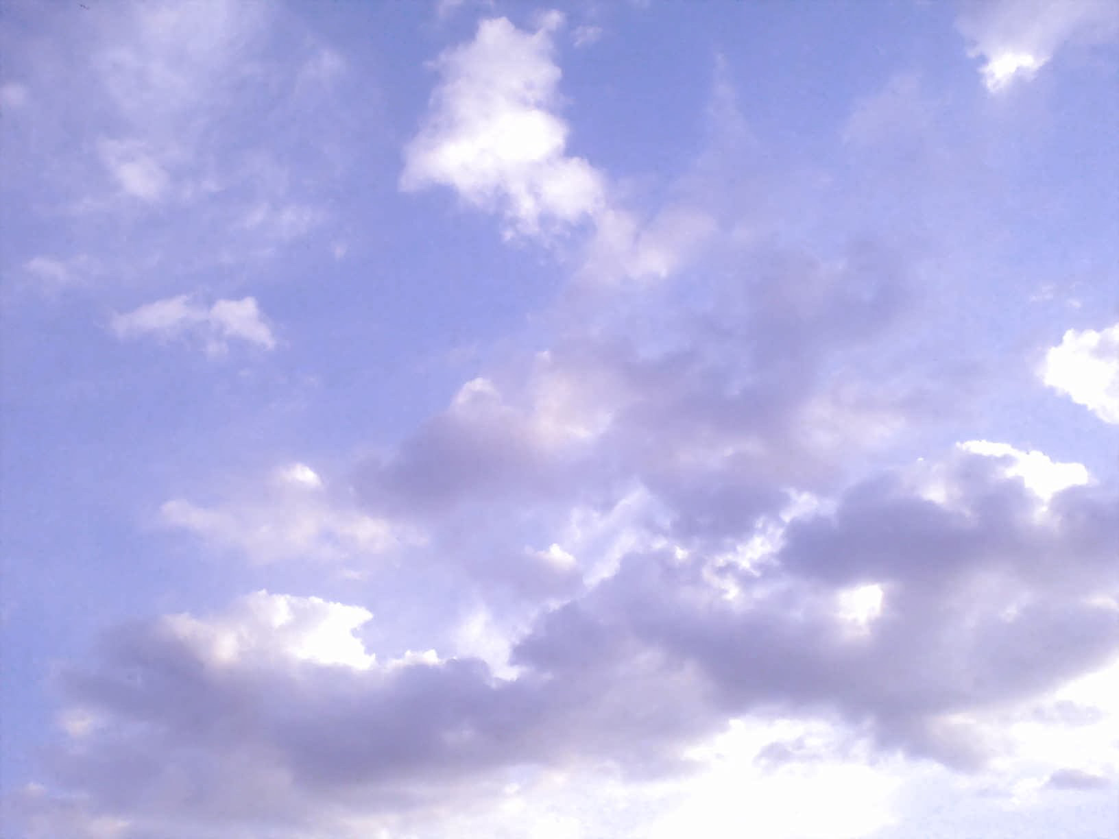
Дикие и домашние животные.
Василенко М. П.
ГБС(К)ОУ школа №22 г. Армавира

Slide 2
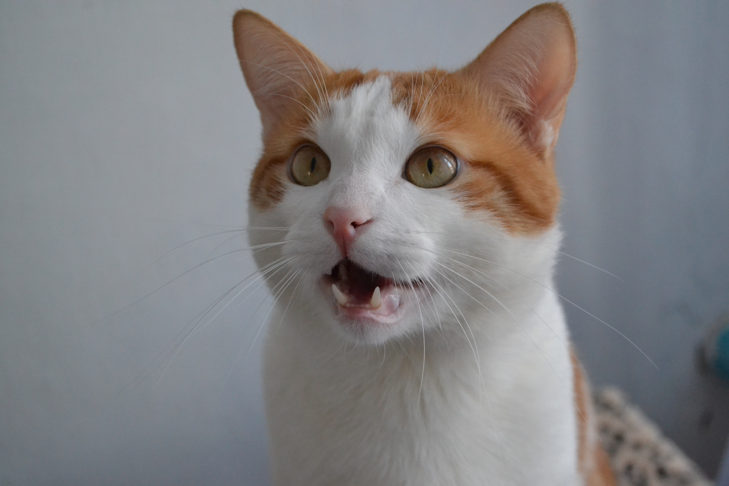

Slide 3
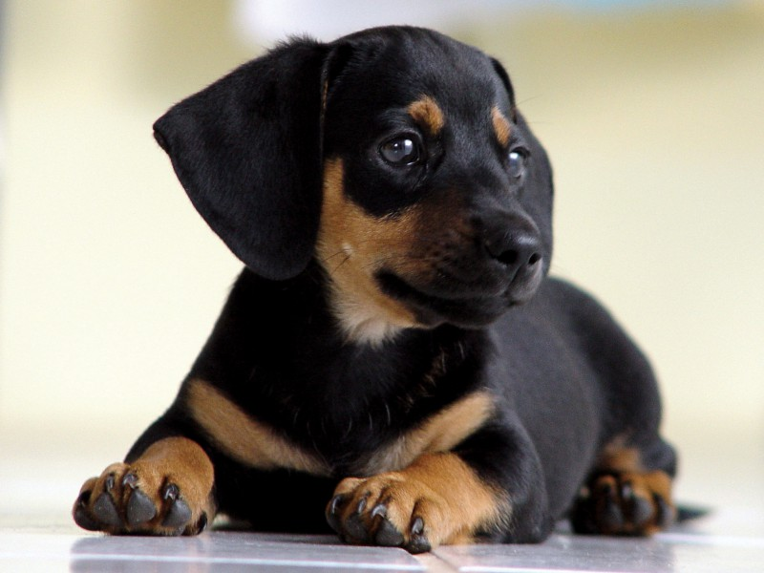

Slide 4
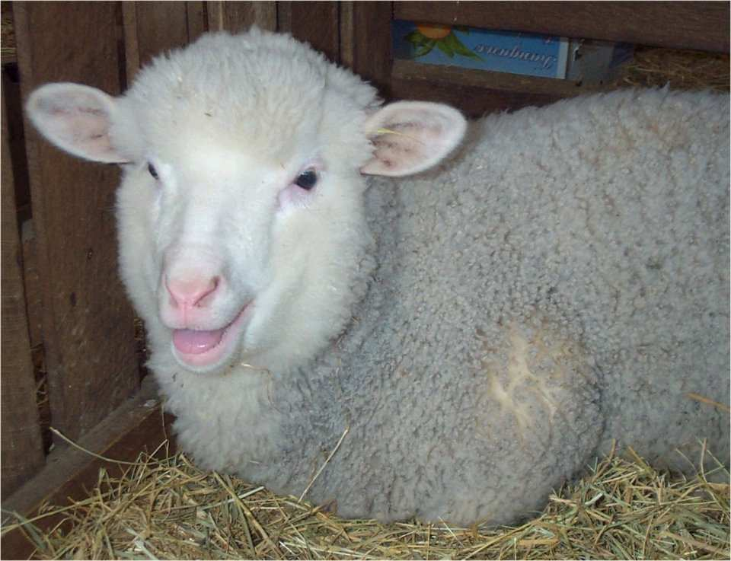

Slide 5
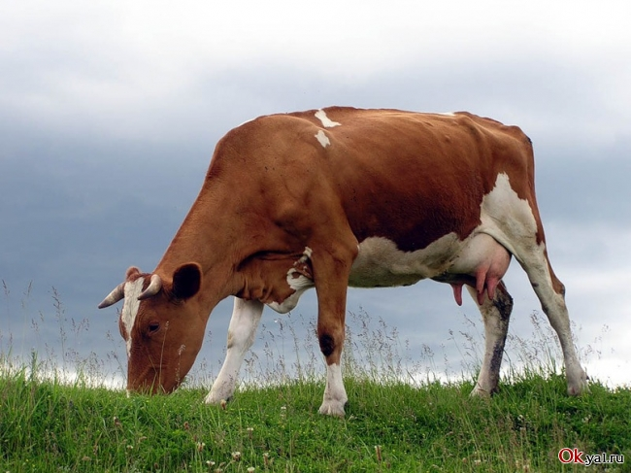

Slide 6
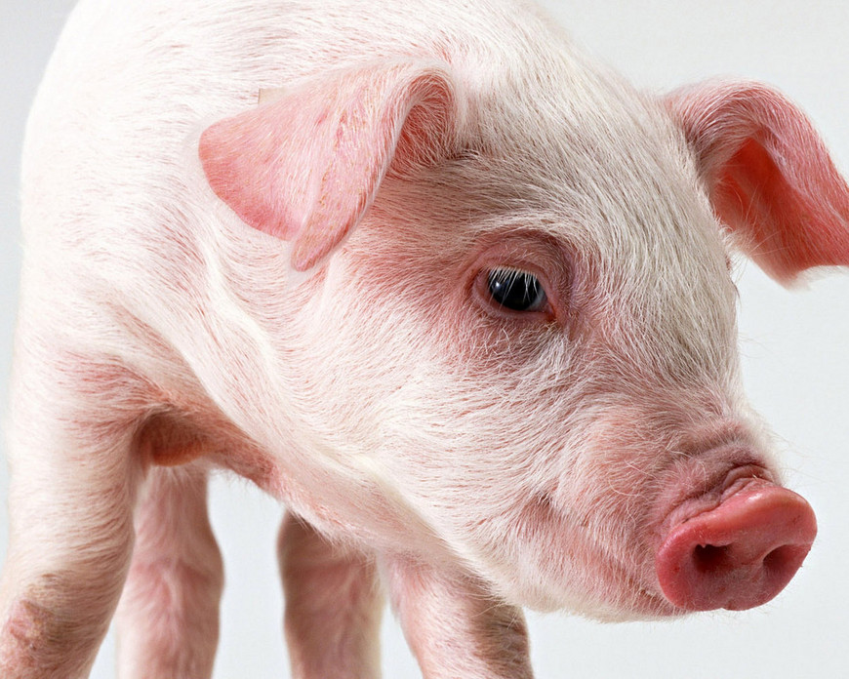

Slide 7
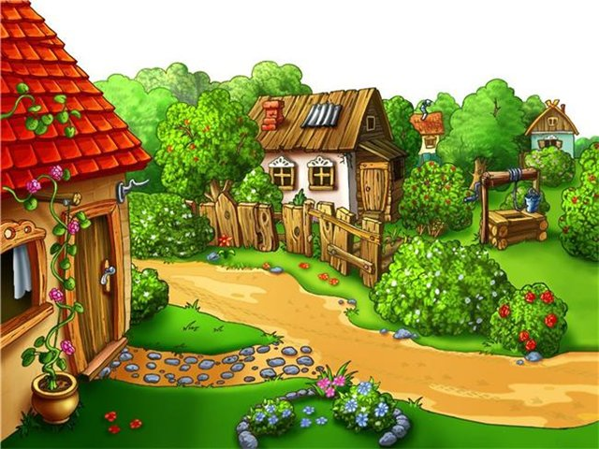
Домашние животные

Slide 8
Серый, зубастый, по полям рыщет, Телят, ягнят ищет.

Slide 10
Зимой беленький, летом серенький, Никого не обижает, а сам всех боится.
.

Slide 11
В дупле на старом дубе живу в густом лесу,
Хожу в пушистой шубе, орешки я грызу.

Slide 12
Рыжая, пушистая, бегает зимой, заметает след метлой.

Slide 13
Не портной, а всю жизнь
С иголками ходит.

Slide 14
Дикие
животные

